Slide 1
物理引擎

Slide 2
内容
物理引擎
常见物理引擎简介
PhysX
Havok
Bullet
ODE
Newton
物理引擎比较
物理引擎设计

Slide 3
物理引擎作用
令虚拟世界中物体的运动符合真实世界的物理定律，使游戏更加富有真实感
为需要进行物理验算的物体赋予一定的物理属性
在游戏运行阶段，物理引擎通过使用物理计算公式（可能加以简化）来计算游戏物体的运动
除了比较简单的刚体运动之外，很多物理引擎也支持非刚性体的物理属性，比如流体、柔体等，刚体之间也可以藉由链接结构组成复杂的机械装置
Notes:
有些游戏并没有声称使用了“物理引擎”，但游戏场景中的物体可以在交互的时候产生真实感的运动。比如游戏中有一个油桶道具，当玩家碰到后，油桶会倒向一边。这个功能往往是通过预置的脚本行为来实现的，即判断到玩家角色和油桶发生碰撞以后，油桶按照设计好的脚本做规定的动作。这种方法存在的问题是，油桶的动作是一成不变或者只有几种行为可供选择，无法按照所处的游戏环境做出物理真实的运动。
物理引擎的加入完全突破了以往执行预定脚本的运动模拟方式，能控制游戏物体依据所处的场景环境进行物理真实的运动，它给游戏开发者提供了一个平台，允许游戏开发人员只用几行代码就能很容易地在游戏中加入物理属性。比如前面举的油桶的例子，如果引入物理引擎的话，当玩家碰到油桶以后，物理引擎会按照玩家的动量、油桶的质量、地面和油桶的摩擦力等物理属性计算油桶的运动，油桶可能仅仅是发生晃动，也可能被撞到很远的地方，遇到墙壁还会反弹回来。物理引擎的引入使得这些效果都成为可能。
现在，

Slide 4
功能
各种力的支持
比如重力、摩擦力、动力和浮力等。
基本的物理体
是简单的几何形体，比如长方体、球、圆柱和平面等
三维网格模型，可以使用物理引擎直接支持的简单几何体作为包围体来代替模型进行物理运算，也可以使用精确的网格物体进行物理验算。前者运算量小，后者精度较高。
物体间的碰撞检测
碰撞反应
弹丸物理学
处理子弹、火箭弹和其他快速移动的小型游戏物体。
粒子系统
其他功能
布娃娃系统、布料、可变性物体及可破坏物体等
Notes:
物理引擎一般都提供了以下功能：
各种力的支持。比如重力、摩擦力、动力和浮力等。
基本的物理体。这些直接支持的物理体通常是简单的几何形体，比如长方体、球、圆柱和平面等。对于三维网格模型来说，可以使用物理引擎直接支持的简单几何体作为包围体来代替模型进行物理运算，也可以使用精确的网格物体进行物理验算。前者运算量小，后者精度较高。
物体间的碰撞检测。碰撞检测是物理引擎的基础，只有首先进行碰撞检测并得到相关的碰撞信息（比如参与碰撞物体各自的质量，碰撞点位置等），接下来才能够进行碰撞反应（即物体运动）的计算。碰撞检测可以采用包围体的简单计算方式，也可以采用三维网格的精确碰撞。CCD(连续碰撞检测)可以提供更高精度的碰撞响应。
碰撞反应。物体之间的碰撞检测到之后，物理引擎能够根据碰撞发生的具体情况，按照物理规律计算物体的碰撞反应，物体可能反弹，或者被破坏。
弹丸物理学。处理子弹、火箭弹和其他快速移动的小型游戏物体。
粒子系统。一般来说，粒子系统的计算过程就是物理仿真的过程，使用物理引擎可以较容易地实现这种特效。
其他功能。如使用刚体以及刚体链接关系实现布娃娃系统，有些物理引擎可能支持布料、可变性物体及可破坏物体等。
物理引擎的发展以及在游戏引擎中的大量使用，使得它俨然成为次时代游戏的典型特征。接下来，我们首先介绍一些常见的物理引擎并对它们进行比较，最后介绍物理引擎的基本原理。

Slide 5
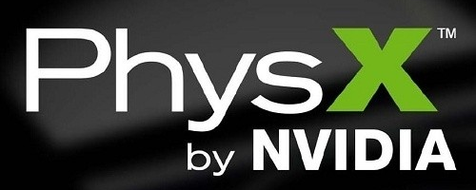
PhysX
PhysX最开始以Novodex SDK的形式出现，后被Ageia公司收购，改名为PhysX
Ageia公司为PhysX引擎设计了专门的运算硬件——PhysX物理加速卡
被称为PPU，即物理处理器（Physics processing Unit）
按照Ageia当初的设想，未来的个人电脑将由CPU、GPU、PPU三大核心构成。其中CPU居中调度，GPU负责图形渲染，PPU则做物理计算
但是，Ageia公司被Nvidia收购后，PhysX物理加速卡停止了开发
PhysX被移植到NVIDIA的GPU架构下
Notes:
NVIDIA®（英伟达™）PhysX是一款功能强大的物理引擎，专为大规模并行处理器硬件加速而进行了优化。到2010年底它已被广泛应用于150多款游戏中，使用PhysX软件的开发人员已逾10,000人，这些数字还在不断增加，它是目前市场占有率最高的物理引擎。很多游戏引擎也集成了PhysX来支持物理仿真效果。
PhysX最开始以Novodex SDK的形式出现，后被Ageia公司收购，改名为PhysX。由于PhysX物理引擎计算量很大，Ageia公司为PhysX引擎设计了专门的运算硬件——PhysX物理加速卡。PhysX物理加速卡的核心被称为PPU，即物理处理器（Physics processing Unit）。按照Ageia当初的设想，未来的个人电脑将由CPU、GPU、PPU三大核心构成。其中CPU居中调度，GPU负责图形渲染，PPU则做物理计算。2006年，Ageia公司发布了第一张PhysX物理加速卡。但是，Ageia公司被Nvidia收购后，PhysX物理加速卡停止了开发。
2008年，在Intel收购了物理引擎界的领军者Havok后，Nvidia也收购了当时排名第二的Ageia。Ageia曾经的硬件架构被抛弃，而PhysX被移植到NVIDIA的GPU架构下。NVIDIA用GPU中的线程调度器承担了原来PPU中“控制引擎”的工作，即负责具体任务的指派工作；流处理器将承担原来PPU中“矢量处理引擎”的工作，即负责物理计算；在物理计算完成后，由DME来负责输出；而后，GPU再通过硬件抽象层实现布料模拟、毛发模拟、碰撞检测、流体力学等物理技术。简而言之，就是利用CUDA，将PhysX引擎中的计算指令，发送给GPU，让GPU去完成计算。因为GPU具有优秀的浮点计算并行处理能力，所以可以胜任物理运算时高精度、大计算量的要求。

Slide 6
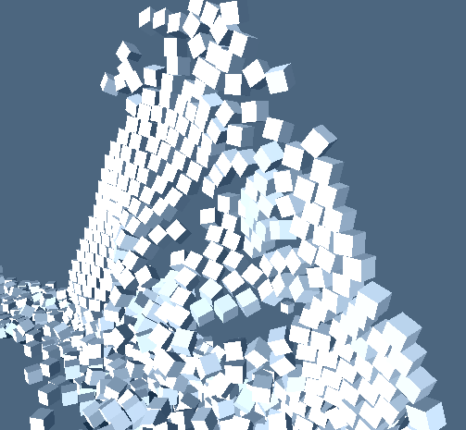
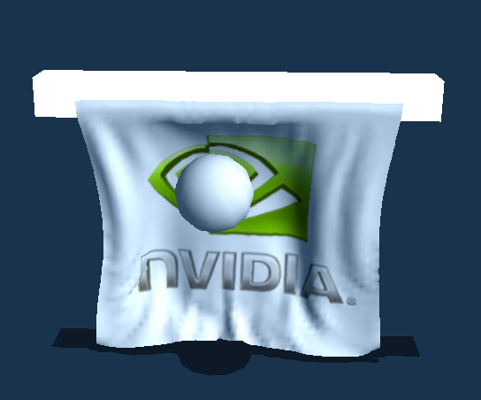
PhysX具有模拟刚体、角色控制、粒子、流体、柔体、关节和布料等功能
支持软件及硬件方式的运算，前者指的是使用CPU来完成物理运算，后者是指通过GPU的方式进行运算

Slide 7
使用PhysX
PhysX SDK可以从NVIDIA官方网站下载（http://developer.nvidia.com/physx）。
由于PhysX只是物理引擎，它只负责计算游戏物体的运动，因此还需要结合渲染引擎来将游戏物体以及场景绘制出来
在每一帧游戏循环时，利用PhysX来计算物体的运动状态，然后使用渲染引擎按照计算结果将物体正确绘制出来
物理引擎只关心游戏物体的几何结构，然而在渲染的时候，还需要结合模型贴图、材质等提高渲染效果
利用PhysX SDK进行游戏物体仿真，一般需要以下几个步骤：
建立渲染环境；
初始化PhysX；
进入主循环，使用PhysX进行物理状态更新，使用渲染引擎绘制结果；
释放PhysX；

Slide 8
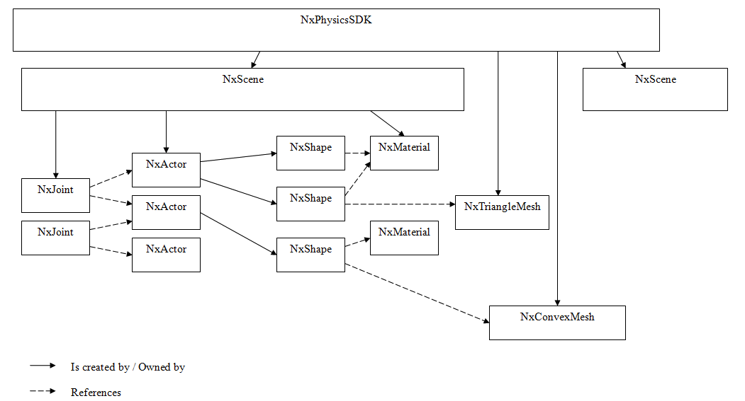

Slide 9
主要元素
场景（Scene）：就像演员表演都需要一个舞台一样 PhysX的所有物理运动都在场景中进行。
角色（Actor）：在场景中所有参与物理运算的实体。
形体（body）：用来描述角色的几何和基本物理参数，如该物体与环境的各种系数（如速度阻尼）等。
形状（shape）：描述和表达某一角色的形状。在PhysX中，物体形状分为以下几种：NX_SHAPE_PLANE（面板状）， NX_SHAPE_BOX（盒子状）， NX_SHAPE_ SPHERE（球形状）， NX_SHAPE_CAPSULE（胶囊状）， NX_SHAPE_CONVEX（凸多边形状）， NX_SHAPE_MESH（网格状）。其中，前4种为基本形状。
Notes:
新版本的架构设定和旧版本略有区别

Slide 10

Havok
Havok（http://www.havok.com/）的组成主要包括Havok Physics， Havok Script， Havok Animation， Havok Behavior， Havok Cloth， Havok Destruction， Havok AI
Havok Physics物理引擎是业界功能最全面的物理仿真解决方案，它可以应用在诸如实时碰撞计算、动力学约束求解、车辆综合解决方案等领域，它是基于CPU计算的，Havok特别针对多核多线程CPU进行优化Havok针对爆炸效果等大计算量的物理模拟，由CPU+GPU联合计算完成
Notes:
Havok（http://www.havok.com/）的组成主要包括Havok Physics， Havok Script， Havok Animation， Havok Behavior， Havok Cloth， Havok Destruction， Havok AI。其中Havok Physics物理引擎是业界功能最全面的物理仿真解决方案，它可以应用在诸如实时碰撞计算、动力学约束求解、车辆综合解决方案等领域，它是基于CPU计算的，Havok特别针对多核多线程CPU进行优化。Havok针对爆炸效果等大计算量的物理模拟，由CPU+GPU联合计算完成。Havok动作引擎（Havok Animation），是一种高效灵活的动作开发工具。在全平台上提供经过优化的回放和实时融合特性，并能与Havok Physics引擎完美合作，提高游戏的可玩性。Havok行为引擎（Havok Behavior），它可以让游戏中的虚拟人物学会新的行为、动作、战术。Havok布料模拟引擎（Havok Cloth），不是说这个引擎只能模拟布匹的物理特性，而是能模拟一切柔性物体，如衣服，裙子，斗篷，外套、头发、尾巴、旗帜、横幅、窗帘、植物等等。Havok Cloth的基本特性包括基于物理的布料模拟、多线程与平台优化、拉伸/阻尼/弯曲等布料行为属性、基于人物模型的布料创建工具等等。Havok刚体破坏引擎（Havok Destruction），这是一种高效的跨平台的刚体破坏仿真引擎。Havok刚体破坏引擎采用Collision Detection碰撞检测系统，这将有别于以往传统游戏中的hitbox系统，适合造成动态破坏。Havok AI可以帮助游戏开发者更好的进行游戏中人工智能的开发，开发者可以借助Havok AI SDK更容易的设计出更出色、聪明的游戏角色。

Slide 11
其他组件
Havok动作引擎（Havok Animation），是一种高效灵活的动作开发工具。在全平台上提供经过优化的回放和实时融合特性，并能与Havok Physics引擎完美合作，提高游戏的可玩性
Havok行为引擎（Havok Behavior），它可以让游戏中的虚拟人物学会新的行为、动作、战术。Havok布料模拟引擎（Havok Cloth），不是说这个引擎只能模拟布匹的物理特性，而是能模拟一切柔性物体，如衣服，裙子，斗篷，外套、头发、尾巴、旗帜、横幅、窗帘、植物等等
Havok Cloth的基本特性包括基于物理的布料模拟、多线程与平台优化、拉伸/阻尼/弯曲等布料行为属性、基于人物模型的布料创建工具等等
Havok刚体破坏引擎（Havok Destruction），这是一种高效的跨平台的刚体破坏仿真引擎。Havok刚体破坏引擎采用Collision Detection碰撞检测系统，这将有别于以往传统游戏中的hitbox系统，适合造成动态破坏
Havok AI可以帮助游戏开发者更好的进行游戏中人工智能的开发，开发者可以借助Havok AI SDK更容易的设计出更出色、聪明的游戏角色

Slide 12

Bullet
Bullet是一个开源的物理模拟计算引擎（http://www.bulletphysics.com/），可以支持刚体、柔体和碰撞检测运算，它是目前世界三大物理模拟引擎之一，广泛应用于游戏开发和电影制作中
AMD正在联合Khronos Group 中的会员公司，合作将Bullet开源物理引擎库移植到到OpenCL上，使用CPU+GPU发展物理加速

Slide 13
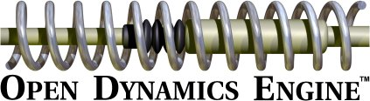
ODE
ODE（Open Dynamic Engine， http://www.ode.org/）是一个免费的具有工业品质的刚体动力学开发库，是一款优秀的开源物理引擎
它能很好地仿真现实环境中的可移动物体，它具有快速，强健和可移植等特点
和别的物理引擎只提供C++代码不一样的是ODE有一个很好的.NET包装叫做ODE. NET

Slide 14

Newton
Newton Game Dynamics（http://newtondynamics.com/）物理引擎支持Win32、Mac和Linux三个平台，在速度和功能上表现都不错，可以找到大量的范例，目前也已开源。
Newton Game Dynamics 是一个物理环境实时精确仿真的集成化解决方案。它提供了场景管理、碰撞检测、动态行为等API，且小巧、快速、稳定并易于使用。跟Bullet类似，它在关节类型的支持方面也很丰富，包括球窝关节，铰链关节，滑动关节，螺旋关节，万向关节

Slide 15
物理引擎比较
随着硬件的发展，以及物理仿真技术的提高，每种物理引擎基本都可以实现游戏中常见的物理仿真效果，比如碰撞检测、刚体、关节、软体、布料、流体等。
前面讨论的PhysX、Havok和Bullet物理引擎背后都有硬件厂商的支持， PhysX属于NVIDIA，Havok属于Intel，而Bullet获得AMD的全力支持，这使得物理引擎可以充分发挥硬件的计算能力，特别是多线程技术。
游戏产品越来越多元化，这也体现在游戏主机多元化上，物理引擎在设计的时候也充分考虑了这个特点，多数都有跨平台特性。
从授权上来说，几乎所有的物理引擎都是免费的，其中一些有特定的授权条件，比如对于科研和个人使用是免费，而商业开发需要付费

Slide 16
共性
都提供了各自基本的数据类型和数学类库
都提供了各自的内存管理
都提供调试手段
都提供几何处理手段
都提供了刚体运动仿真
都提供了不同类型的约束
使用方式基本一致
Notes:
从技术层面上来说，各种物理引擎都具有以下一些共性：
都提供了各自基本的数据类型和数学类库
如在Bullet SDK中，btScalar是Bullet中用来表示浮点数类型，三维的位置和向量可以用btVector3来表示。而在PhysX，三维数据采用NxVec3来表示。这样做的好处就是在可移植性和兼容性上得到保障。
都提供了各自的内存管理
Bullet提供默认的内存分配器来处理内存分配，当然用户也可以自由使用其他的内存分配器。很多情况下我们都需要维护数组对象，开始的时候Bullet类库是用STL std::vector数据结构给数组，但是为了可移植性和兼容性已经更换为自己的数组类。btAlignedObjectArray 和std::vector非常相似，提供了数组排序，快速排序、堆排序的接口。PhysX采用NxUserAllocator派生出自己的内存管理类，在调用NxCreatePhysicsSDK初始化时，将自己的内存管理类注入。
都提供调试手段
可视化的调试手段在物理引擎中相当有用，它可以让你验证物理仿真数据和图形数据的吻合程度、错误的约束帧和其他问题。所以每种物理引擎基本都有自己的可视化调试手段，有些甚至有内容制作工具，这样游戏开发者可以直接采用可视化的手段来设计具有物理效果的游戏元素或场景。
都提供几何处理手段
为了提高物体渲染的真实度，物体的细节通常很多，三角形数较大，所以如果采用原始的几何模型直接参与碰撞或者其他物理仿真，那势必导致效率的低下。因此一个策略是显示时采用的模型为原始设计模型，而参与物理计算，则采用简化的模型来表示，比如可以把原始模型简化成球(Sphere)，盒子(Box)，胶囊(Capsule)，凸包(Convex)。但有时候我们希望获得高精度的碰撞效果，三角形网格也不得不需要。PhysX提供了Mesh Cooking的技术可以将原始的三角形网格进行针对碰撞检测的优化，这样复杂的网格数据可以事先处理好存盘，在进行碰撞检测时使用。
5．都提供了刚体运动仿真
刚体运动的仿真是一个物理引擎最基本的功能，因此每一个物理引擎都具备该功能。刚体运动一方面要根据受力情况结合牛顿第二定律来计算其加速度和角加速度，从而计算其速度和角速度，进而得到刚体新的状态。另外考虑动量和能量守恒的准则，比如在摩擦力和弹性力的作用下，刚体运动状态的改变，因此这里每个SDK内部都有一个求解器，主要是积分求解。最重要的是，各个SDK都提供了碰撞检测和碰撞响应的计算。本书有专门的章节来讨论碰撞检测的细节，但是各个引擎在具体实现一些碰撞检测算法时会有区别，在效率上会存在一定的差异。但是作为物理引擎来说，其碰撞检测都会分成Broadphase，Middlephase, narrowphase，这样通过粗检、细检的分步策略来快速排除一些不可能发生碰撞的物体。同时还有一些其他的策略来进一步加速，如PhysX提供了一种Sleep机制，当一个物体一定时间内没有发生运动，它将进入休眠状态，从而仿真计算时不用参与计算，只有当它受到外力打破平衡时，它才会被重新唤醒。Havok提供了一种island的机制，即在仿真前会把物体分到各island上，也就是将物体分组处理。
都提供了不同类型的约束
这些约束通过关节来体现，其中大部分都支持球窝关节，铰链关节，滑动关节。各个SDK在处理关节的时候稍微有些差别，比如PhysX提供了距离关节，点在面上关节，点在线上关节，这些关节类型其他SDK似乎都没有提供。
使用方式基本一致
虽然每种物理引擎来自不同的设计，但其使用方法基本一致，其使用步骤可以总结如下：
初始化物理引擎，创建物理场景。
取得物体的初始几何。
根据几何碰撞创建刚体。
将刚体加入到物理场景。
更新物理引擎。
取得变换矩阵。
根据取得的变换矩阵设置绘制物体当前状态。
释放物理引擎。
由于每种物理引擎使用方法基本一致，所以游戏开发者可以较容易地掌握不同物理引擎的用法，而且由于物理引擎跟图形渲染引擎可以完全独立开，两者之间仅通过变换矩阵相互关联起来，所以，开发的游戏可以很方便地修改为使用其他的物理引擎控制。
当然除了具备很多的相似性之外，这些物理引擎之间也有很多差异。比如性能以及授权方式，这些都需要在游戏开发或者游戏引擎开发的初期阶段作为重要考量依据。

Slide 17
基本使用方法
初始化物理引擎，创建物理场景。
取得物体的初始几何。
根据几何碰撞创建刚体。
将刚体加入到物理场景。
更新物理引擎。
取得变换矩阵。
根据取得的变换矩阵设置绘制物体当前状态。
释放物理引擎。

Slide 18
物理引擎设计
应该保证物理仿真计算的效率以及准确性，同时也能够很好的利用硬件资源。它们需要具备：
一个好的软件架构
软件架构决定了该物理引擎的编程的难易程度。也决定了软件本身的效率和编写的难度
由于多核处理器的普及以及GPU功能的不断增强，因此在设计上要考虑如何充分利用硬件的计算能力
数据异步也很重要，在物理仿真的过程中，可以同时进行图形渲染，这样让时间尽量交叠在一起，缩短不必要的等待时间，这对提升性能也很关键。
一个好的求解器
对于加速度积分计算出速度这里计算，一方面要考虑计算的精度问题，该求解器稳定性良好，对于不同的时间步长不会出现计算崩溃的现象；另一方面就是要考虑时间耗费的问题
尽可能多的约束条件支持
良好的设计和调试工具
Notes:
物理引擎设计
一般来说，优秀的物理引擎，应该保证物理仿真计算的效率以及准确性，同时也能够很好的利用硬件资源。它们需要具备：
一个好的软件架构
软件架构决定了该物理引擎的编程的难易程度。也决定了软件本身的效率和编写的难度。由于多核处理器的普及以及GPU功能的不断增强，因此在设计上要考虑如何充分利用硬件的计算能力，至少多线程的支持必须很充分。另外数据异步也很重要，在物理仿真的过程中，可以同时进行图形渲染，这样让时间尽量交叠在一起，缩短不必要的等待时间，这对提升性能也很关键。
一个好的求解器
对于加速度积分计算出速度这里计算，一方面要考虑计算的精度问题，该求解器稳定性良好，对于不同的时间步长不会出现计算崩溃的现象；另一方面就是要考虑时间耗费的问题。同其他问题一样，求解器必须在效率和效果之间获得一个好的平衡。
尽可能多的约束条件支持
由于物理世界的复杂多样性，要表现真实的世界，支持的约束条件越多模拟效果会越好。
良好的设计和调试工具
数字游戏是一个以视觉内容为主的软件，最好能够提供一种比较直观的方式来进行物理场景的设计不，所以很多时候要求物理引擎能提供优秀的内容创作工具。通过这种可视化的手段可以让开发人员直观地创建出具有物理效果的关卡或其他场景。

